Slide 1
Học máy trong phân tích kinh doanh
Bài Học
Các nhóm giải thuật máy học (tt)
Giảng viên:
TS. Trần Duy Thanh
Email: thanhtd@uel.edu.vn
Blog: https://tranduythanh.com

Slide 2
Mục tiêu bài học
Sinh viên nắm được các khái niệm và ứng dụng liên quan tới các mô hình máy học về Clustering: K-Means, Agglomerative Clustering, DBSCAN
Biết được một số giải thuật và ứng dụng liên quan tới Completion
Lựa chọn được các độ đo phù hợp để đánh giá chất lượng mô hình máy học

Slide 3
Nội dung bài học
3.4. Nhóm giải thuật Clustering và ứng dụng
3.5. Nhóm giải thuật Completion và ứng dụng
3.6. Nhóm giải thuật khác
3.7. Các độ đo đánh giá chất lượng mô hình máy học

Slide 4
3.4. Clustering và ứng dụng
k-Means Clustering
Agglomerative Clustering
DBSCAN

Slide 5
K-Means
K-Mean là một trong những thuật toán phổ biến và được sử dụng rất nhiều trong kỹ thuật gom cụm. Ý tưởng chính của thuật toán này là tìm cách phân nhóm các đối tượng đã cho vào K cụm sao cho tổng khoảng cách giữa các đối tượng đến tâm nhóm là nhỏ nhất.
Thường K là số cụm được xác định trước và thường lấy ý kiến của chuyên gia, K phải nguyên dương.
Khoảng cách giữa các đối tượng thường được sử dụng là khoảng cách Euclid.

Slide 6
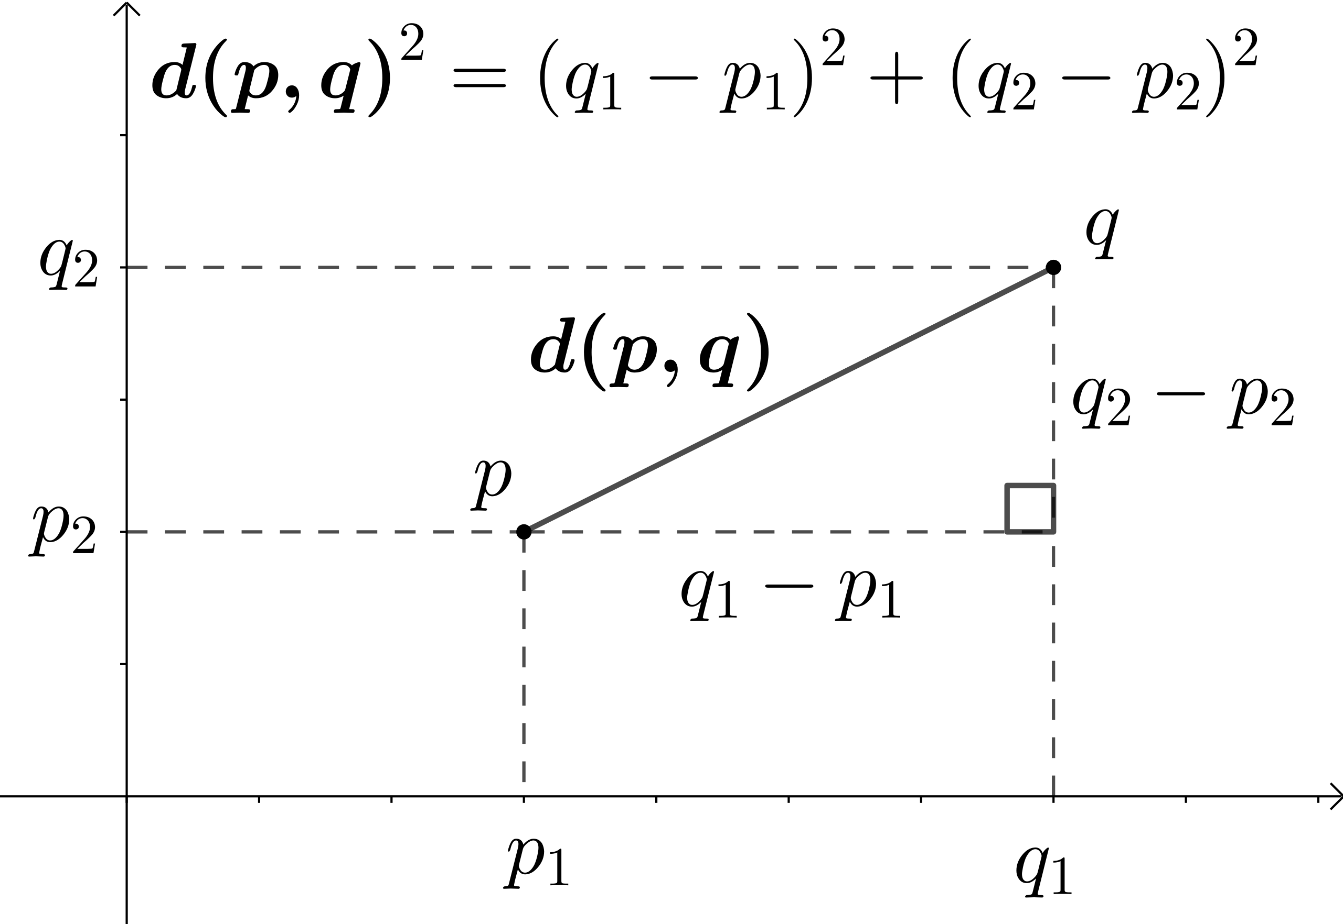
K-Means
Trong toán học, khoảng cách Euclid (tiếng Anh: Euclidean distance) giữa hai điểm trong không gian Euclid là độ dài của đoạn thẳng nối hai điểm đó. Có thể tính nó từ tọa độ Descartes của hai điểm bằng cách sử dụng định lý Pythagoras, do đó còn có tên gọi khác là khoảng cách Pythagoras (tiếng Anh: Pythagorean distance).
Src: Wikipedia

Slide 7
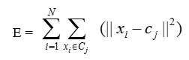
K-Means
Đầu vào:
Tập các đối tượng X = {x_{i}| i = 1, 2, …, N},
Số cụm: K
Đầu ra:
Các cụm Ci ( i = 1 ÷ K) tách rời và hàm tiêu chuẩn E đạt giá trị tối thiểu.
Trong đó c_{j} là trọng tâm của cụm C_{j}

Slide 8
K-Means
Chu trình hoạt động thuật toán:
Thuật toán hoạt động trên 1 tập vectơ d chiều, tập dữ liệu X gồm N phần tử:
X = {x_{i} | i = 1, 2, …, N}
K-Mean lặp lại nhiều lần quá trình:
Gán dữ liệu.
Cập nhật lại vị trí trọng tâm.
Quá trình lặp dừng lại khi trọng tâm hội tụ và mỗi đối tượng là 1 bộ phận của 1 cụm.

Slide 9
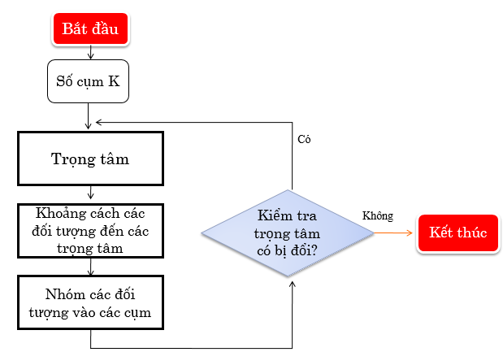
K-Means

Slide 10
K-Means
Các bước thực hiện thuật toán:
Dựa vào chu trình và lưu đồ thuật toán, ta có thể diễn giải các bước thực hiện như sau:
Bước 1 - Khởi tạo
Chọn K trọng tâm {c_{i}} ngẫu nhiên hoặc theo tiêu chuẩn (i = 1÷K).
Bước 2 - Tính toán khoảng cách
Bước 3 - Cập nhật lại trọng tâm, ta thường tính giá trị trung bình
Bước 4 – Điều kiện dừng

Slide 11
K-Means
Ví dụ gom cụm bằng K-Means với bảng dữ liệu sau (k=2) và giả sử r3, r5 là center mặc định
... | Value 1 | Value 2 | Value 3 | Value 4 | Value 5 | Value 6 | Value 7 | Value 8 | Value 9 | Value 10 | Value 11
r1 | 1 | 1 | 0.5 | 0.5 | 0 | 0 | 0 | 0.5 | 0.25 | 0 | 0
r2 | 1 | 1 | 0.5 | 0.5 | 0 | 0 | 0 | 0.5 | 0.25 | 0 | 0
r3 | 0.5 | 0.5 | 1 | 1 | 0 | 0 | 0 | 0.33 | 0.33 | 0 | 0
r4 | 0.5 | 0.5 | 1 | 1 | 0 | 0 | 0 | 0.33 | 0.33 | 0 | 0
r5 | 0 | 0 | 0 | 0 | 1 | 1 | 1 | 0 | 0 | 0 | 0
r6 | 0 | 0 | 0 | 0 | 1 | 1 | 1 | 0 | 0 | 0 | 0
r7 | 0 | 0 | 0 | 0 | 1 | 1 | 1 | 0 | 0 | 0 | 0
r8 | 0.5 | 0.5 | 0.33 | 0.33 | 0 | 0 | 0 | 1 | 0.25 | 0.17 | 0.17
r9 | 0.25 | 0.25 | 0.33 | 0.33 | 0 | 0 | 0 | 0.25 | 1 | 0.75 | 0.75
r10 | 0 | 0 | 0 | 0 | 0 | 0 | 0 | 0.17 | 0.75 | 1 | 1
r11 | 0 | 0 | 0 | 0 | 0 | 0 | 0 | 0.17 | 0.75 | 1 | 1

Slide 12
K-Means
Sau đây là chi tiết các bước thực hiện giải thuật K-Means để gom cụm. Dùng Euclid để tính các khoảng cách:
Bước 1:Khởi tạo Giả sử chọn ngẫu nhiên 2 Trọng tâm ban đầu: r3; r5 * Gọi V1 là véc tơ trọng tâm của C1: Ta tính được V1(0.5,0.5,1,1,0,0,0,0.33,0.33,0,0) * Gọi V2 là véc tơ trọng tâm của C2: Ta tính được V2(0,0,0,0,1,1,1,0,0,0,0)
Bước 2:Tính khoảng cách từ các đỉnh tới các Vector trọng tâm:
- d([r1],V1)=1.02 < d([r1],V2)=2.41. Vậy ta gom [r1] vào cụm C1.

Slide 13
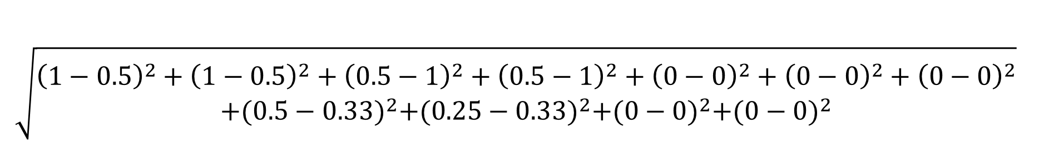
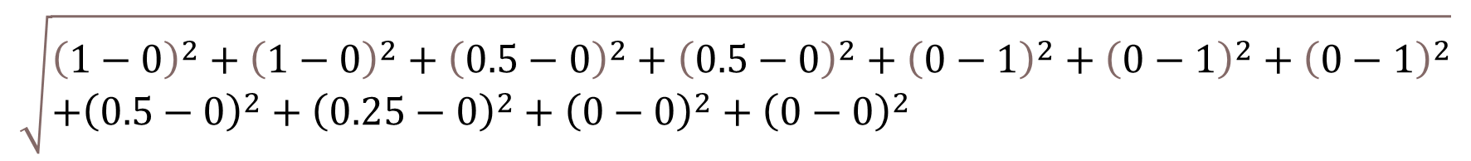
K-Means
Lý giải:
Ta tính được d([r1],V1)=1.02 từ công thức sau:
$\sqrt{\begin{aligned}{\left(1−0.5\right)}^{2}+{\left(1−0.5\right)}^{2}+{\left(0.5−1\right)}^{2}+{\left(0.5−1\right)}^{2}+{\left(0−0\right)}^{2}+{\left(0−0\right)}^{2}+{\left(0−0\right)}^{2} \\ +{(0.5−0.33)}^{2}+{(0.25−0.33)}^{2}+{(0−0)}^{2}+{(0−0)}^{2}\end{aligned}}$
Tương tự ta cũng tính được d([r1],V2)=2.41 từ công thức sau:
$$\sqrt{\begin{aligned}&{\left(1−0\right)}^{2}+{\left(1−0\right)}^{2}+{\left(0.5−0\right)}^{2}+{\left(0.5−0\right)}^{2}+{\left(0−1\right)}^{2}+{\left(0−1\right)}^{2}+{\left(0−1\right)}^{2} \\ &+{\left(0.5−0\right)}^{2}+{\left(0.25−0\right)}^{2}+{\left(0−0\right)}^{2}+{\left(0−0\right)}^{2}\end{aligned}}$$

Slide 14
K-Means
Tương tự ta tính được khoảng cách tới trọng tâm cho các đỉnh còn lại (Sinh viên cần viết lại công thức chi tiết):
- d([r2],V1)=1.02 < d([r2],V2)=2.41. Vậy ta gom [r2] vào cụm C1. - d([r4],V1)=0 < d([r4],V2)=2.39.Vậy ta gom [r4] vào cụm C1. - d([r6],V1)=2.39 > d([r6],V2)=0. Vậy ta gom [r6] vào cụm C2. - d([r7],V1)=2.39 > d([r7],V2)=0. Vậy ta gom [r7] vào cụm C2. - d([r8],V1)=1.18 < d([r8],V2)=2.2. Vậy ta gom [r8] vào cụm C1. - d([r9],V1)=1.61 < d([r9],V2)=2.35. Vậy ta gom [r9] vào cụm C1 - d([r10],V1)=2.17 < d([r10],V2)=2.36. Vậy ta gom [r10] vào cụm C1 - d([r11],V1)=2.17 < d([r11],V2)=2.36. Vậy ta gom [r11] gom vào cụm C1

Slide 15
K-Means
*Vậy ta có phân bố cụm lần 1:
U=1 | r1 | r2 | r3 | r4 | r5 | r6 | r7 | r8 | r9 | r10 | r11
C1 | 1 | 1 | 1 | 1 | 0 | 0 | 0 | 1 | 1 | 1 | 1
C2 | 0 | 0 | 0 | 0 | 1 | 1 | 1 | 0 | 0 | 0 | 0

Slide 16
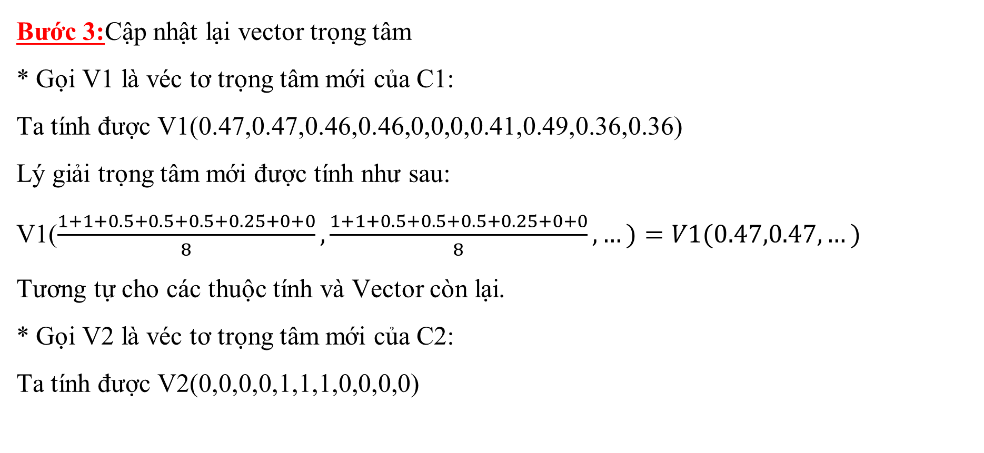
K-Means
Bước 3:Cập nhật lại vector trọng tâm * Gọi V1 là véc tơ trọng tâm mới của C1: Ta tính được V1(0.47,0.47,0.46,0.46,0,0,0,0.41,0.49,0.36,0.36)
Lý giải trọng tâm mới được tính như sau:
V1($\frac{1+1+0.5+0.5+0.5+0.25+0+0}{8},\frac{1+1+0.5+0.5+0.5+0.25+0+0}{8},…)=V1(0.47,0.47,…)$
Tương tự cho các thuộc tính và Vector còn lại. * Gọi V2 là véc tơ trọng tâm mới của C2:
Ta tính được V2(0,0,0,0,1,1,1,0,0,0,0)

Slide 17
K-Means
Bước 4:Kiểm tra điều kiện dừng Ta so sánh Vector trọng tâm mới được tạo ở bước 3 so với Vector trọng tâm cũ: Tập Vector Trọng tâm cũ: V1(0.5,0.5,1,1,0,0,0,0.33,0.33,0,0)
V2(0,0,0,0,1,1,1,0,0,0,0) Tập Vector Trọng tâm Mới: V1(0.47,0.47,0.46,0.46,0,0,0,0.41,0.49,0.36,0.36)
V2(0,0,0,0,1,1,1,0,0,0,0) Ta kiểm tra thấy trọng tâm bị thay đổi nên lặp lại bước 2.

Slide 18
K-Means
Bước 2:Tính khoảng cách từ các đỉnh tới các Vector trọng tâm: - d([r1],V1)=0.95 < d([r1],V2)=2.41. Vậy ta gom [r1] vào cụm C1. - d([r2],V1)=0.95 < d([r2],V2)=2.41. Vậy ta gom [r2] vào cụm C1. - d([r3],V1)=0.94 < d([r3],V2)=2.39. Vậy ta gom [r3] vào cụm C1. - d([r4],V1)=0.94 < d([r4],V2)=2.39. Vậy ta gom [r4] vào cụm C1. - d([r5],V1)=2.13 > d([r5],V2)=0 . Vậy ta gom [r5] vào cụm C2. - d([r6],V1)=2.13 > d([r6],V2)=0. Vậy ta gom [r6] vào cụm C2. - d([r7],V1)=2.13 > d([r7],V2)=0. Vậy ta gom [r7] vào cụm C2. - d([r8],V1)=0.72 < d([r8],V2)=2.2. Vậy ta gom [r8] vào cụm C1. - d([r9],V1)=0.84 < d([r9],V2)=2.35. Vậy ta gom [r9] vào cụm C1. - d([r10],V1)=1.34 < d([r10],V2)=2.36. Vậy ta gom [r10] vào cụm C1. - d([r11],V1)=1.34 < d([r11],V2)=2.36. Vậy ta gom [r11] vào cụm C1.

Slide 19
K-Means
*Vậy ta có phân bố cụm lần 2:
U=2 | r1 | r2 | r3 | r4 | r5 | r6 | r7 | r8 | r9 | r10 | r11
C1 | 1 | 1 | 1 | 1 | 0 | 0 | 0 | 1 | 1 | 1 | 1
C2 | 0 | 0 | 0 | 0 | 1 | 1 | 1 | 0 | 0 | 0 | 0

Slide 20
K-Means
Bước 3:Cập nhật lại vector trọng tâm
* Gọi V1 là véc tơ trọng tâm mới của C1:
Ta tính được V1(0.47,0.47,0.46,0.46,0,0,0,0.41,0.49,0.36,0.36)
* Gọi V2 là véc tơ trọng tâm mới của C2:
Ta tính được V2(0,0,0,0,1,1,1,0,0,0,0)

Slide 21
K-Means
Bước 4:Kiểm tra điều kiện dừng Ta so sánh Vector trọng tâm mới được tạo ở bước 3 so với Vector trọng tâm cũ:
Tập Vector Trọng tâm cũ:
V1(0.47,0.47,0.46,0.46,0,0,0,0.41,0.49,0.36,0.36) ;V2(0,0,0,0,1,1,1,0,0,0,0)
Tập Vector Trọng tâm Mới:
V1(0.47,0.47,0.46,0.46,0,0,0,0.41,0.49,0.36,0.36);V2(0,0,0,0,1,1,1,0,0,0,0)
Vậy ta thấy U2 và U1 Không có sự thay đổi. Giải thuật K-Means kết thúc.
Cuối cùng ta được 2 cụm như sau: Cụm 1 {r1;r2;r3;r4;r8;r9;r10;r11}
Cụm 2 {r5;r6;r7}

Slide 22
Bài tập K-Means
Cho bảng ma trận dữ liệu dưới đây, hãy giải thích từng bước quá trình K-Means hoạt động, với số cụm là 3, center vector khởi tạo ban đầu là Daisy, Vitor, Real
Customer | Attribute 1 | Attribute 2
John | 1 | 1
Peter | 11 | 12
Daisy | 2 | 3
Case | 1 | 2
Ronie | 2 | 6
Vitor | 9 | 8
Rehm | 0 | 1
Tom | 11 | 10
Bob | 0 | 2
Lie | 10 | 11
Tide | 10 | 12
Real | 7 | 4
Jassor | 5 | 6

Slide 23
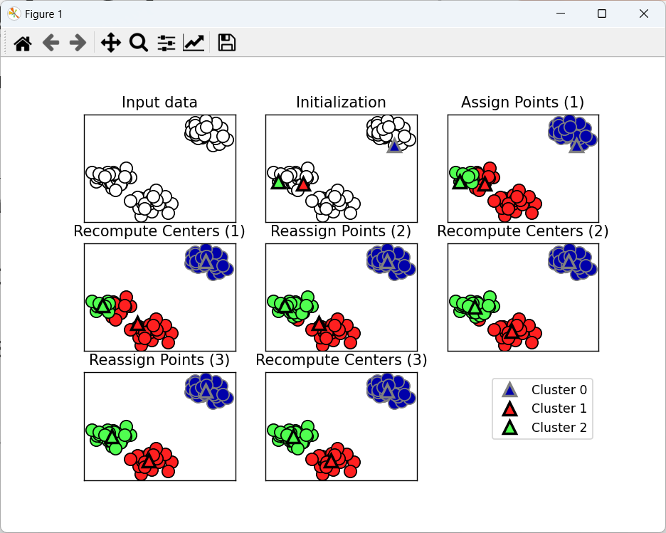
K-Means – Python Code
pip install mglearn
import mglearn as mglearn import matplotlib.pyplot as plt mglearn.plots.plot_kmeans_algorithm() plt.show()

Slide 24
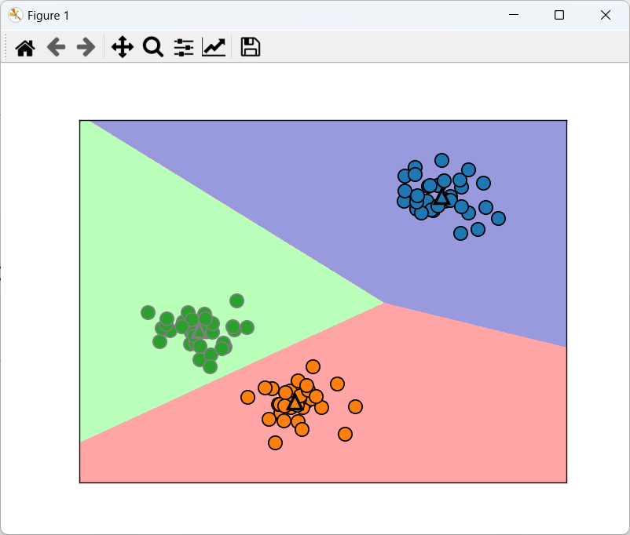
K-Means – Python Code
import mglearn as mglearn import matplotlib.pyplot as plt mglearn.plots.plot_kmeans_boundaries() plt.show()

Slide 25
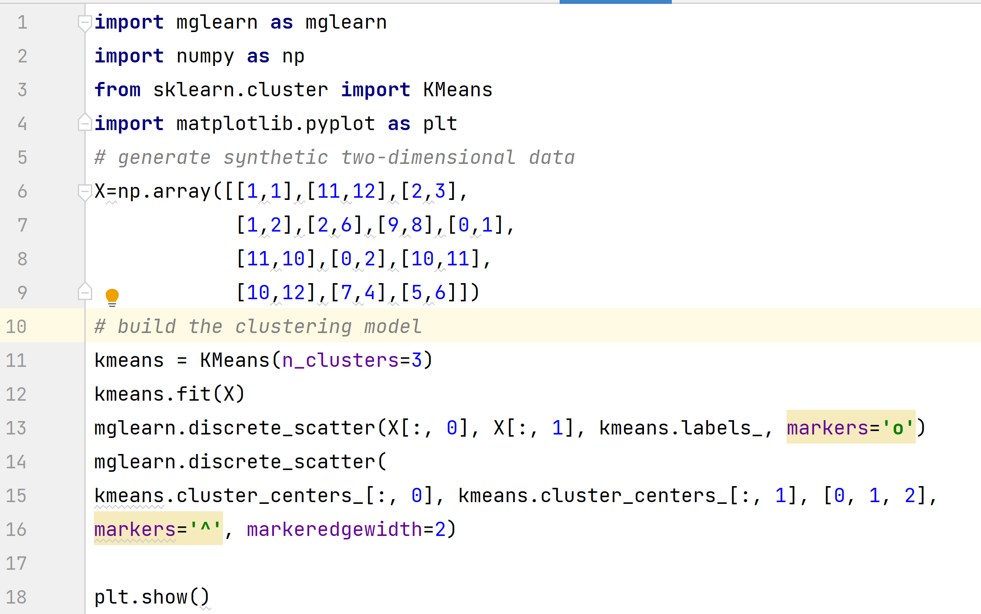
K-Means – Python Code

Slide 26
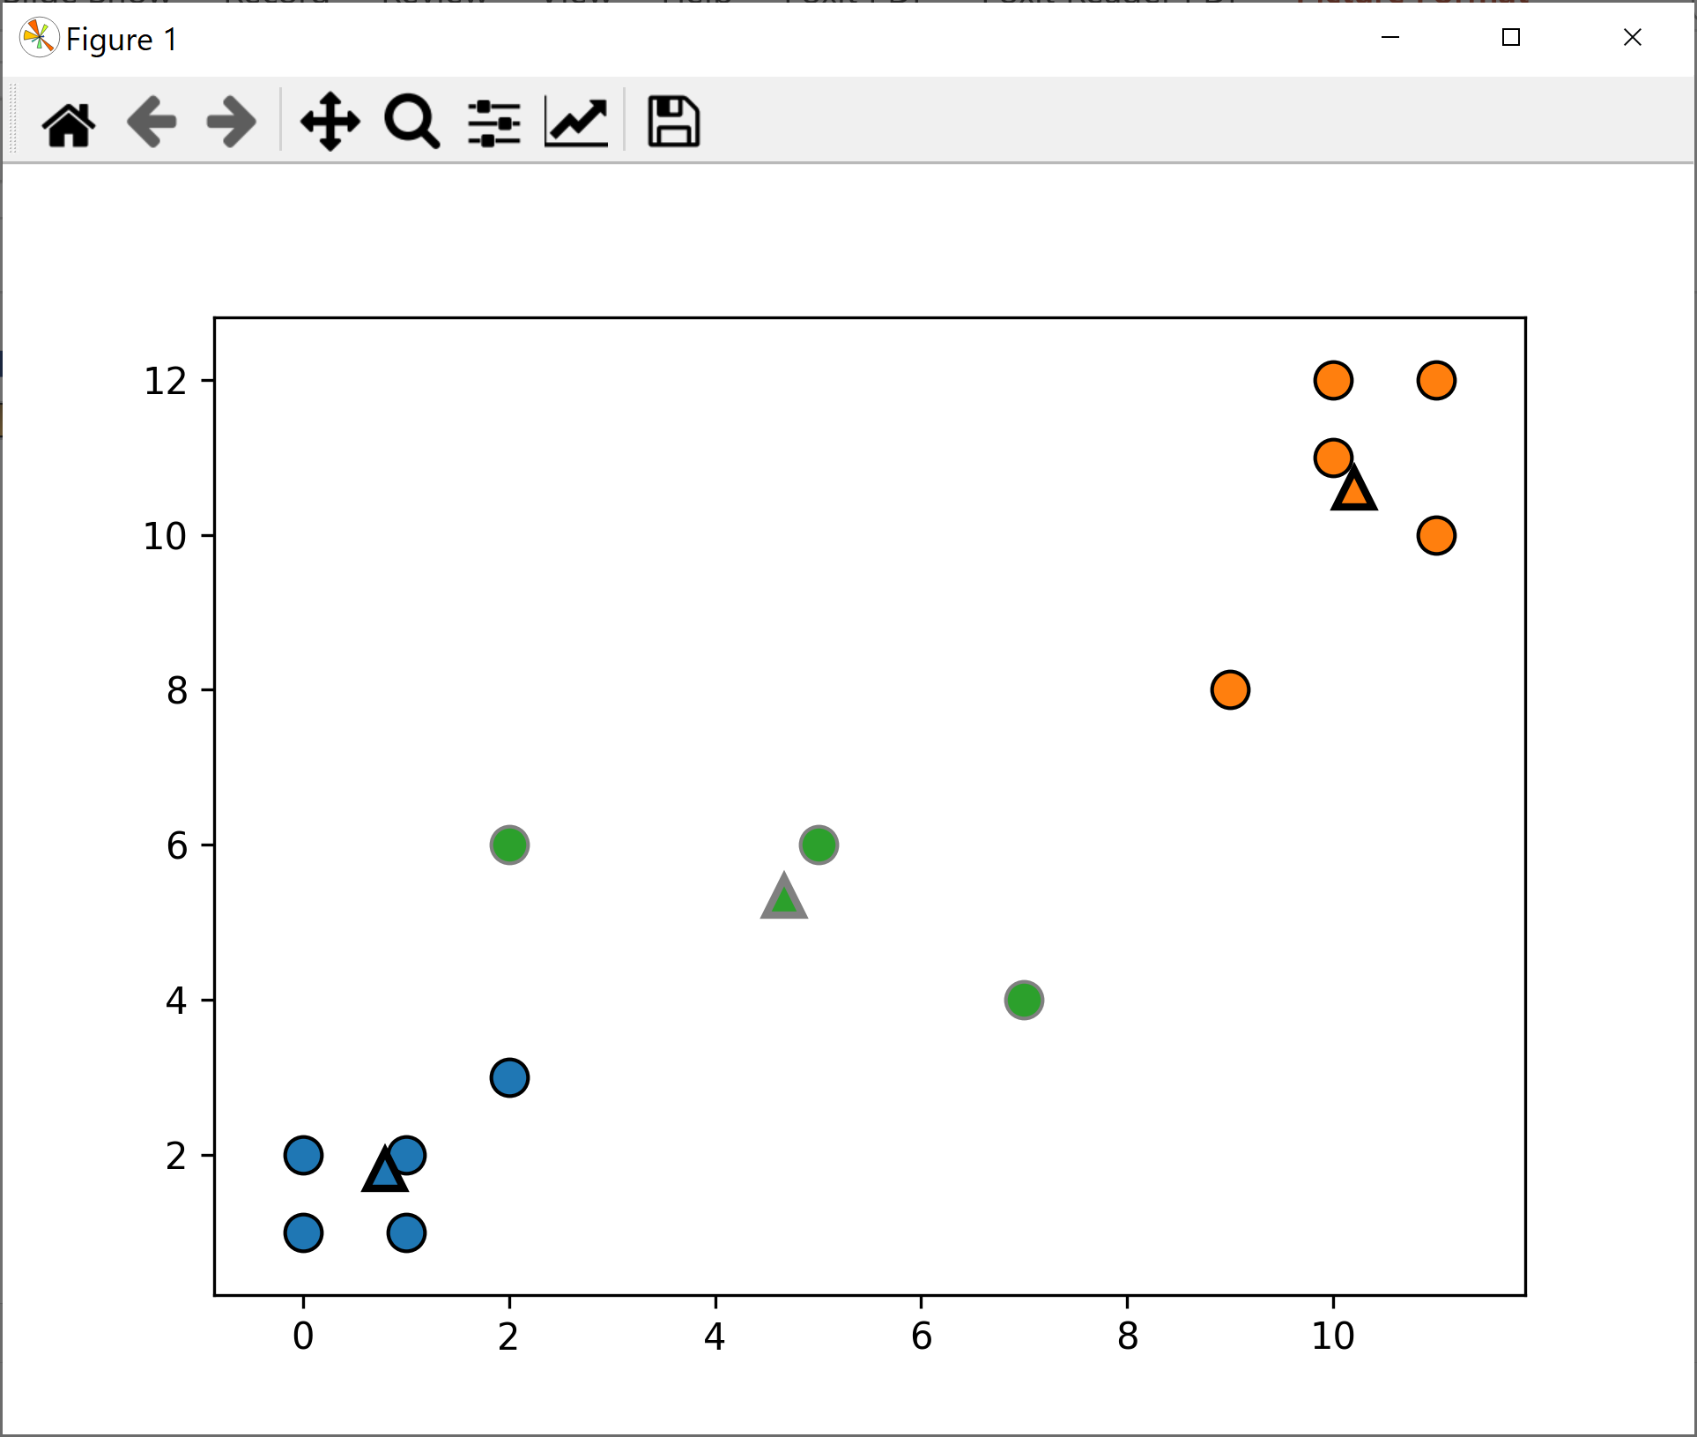
K-Means – Python Code

Slide 27
K-Means – Thảo luận
Hãy trình bày các điểm yếu (Limitations) của K-Means và tìm hiểu các giải pháp khắc phục

Slide 28
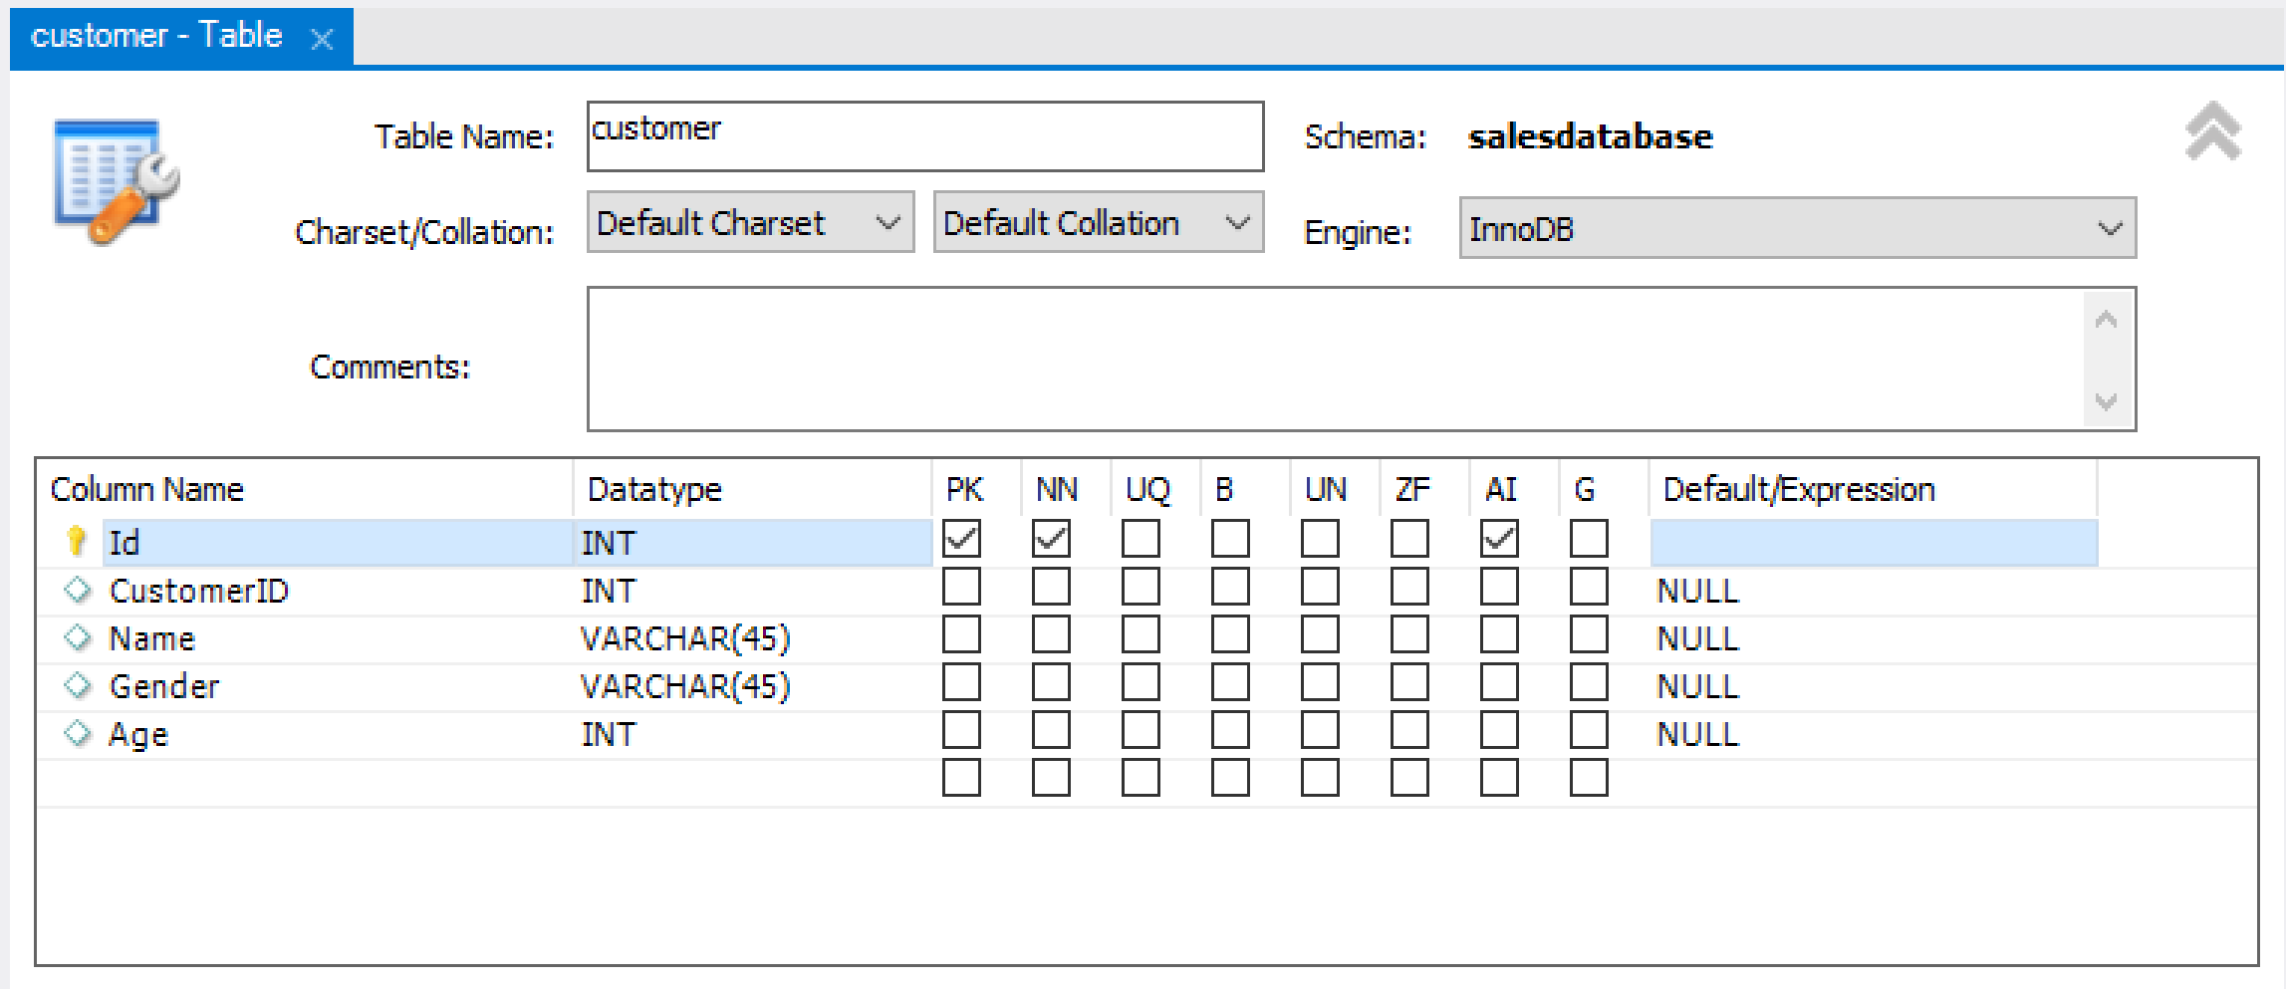
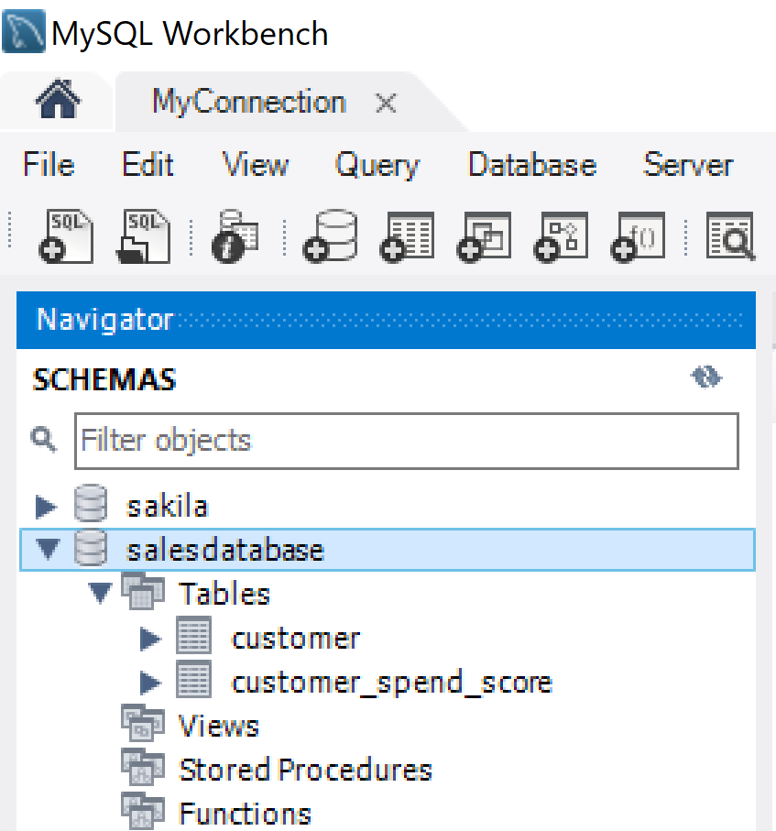
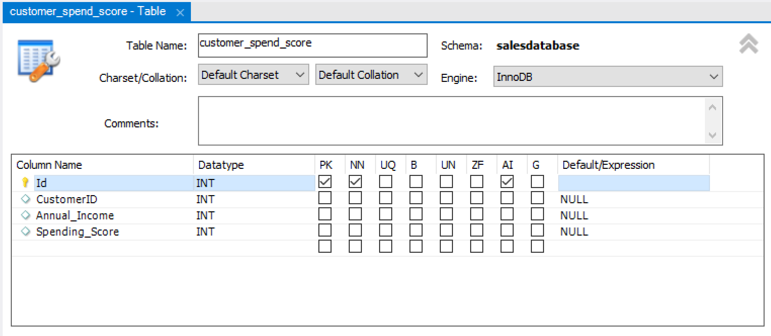
K-Means – Customer Clustering
Case Study:
Cho 1 phần cơ sở dữ liệu trong SalesDatabase có cấu trúc sau:

Slide 29
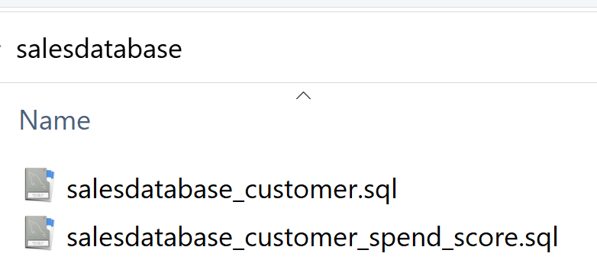
K-Means – Customer Clustering
Tải SalesDatabase trong link:
https://tranduythanh.com/datasets/salesdatabase.rar
Giải nén ra ta có thư mục salesdatabase➔

Slide 30
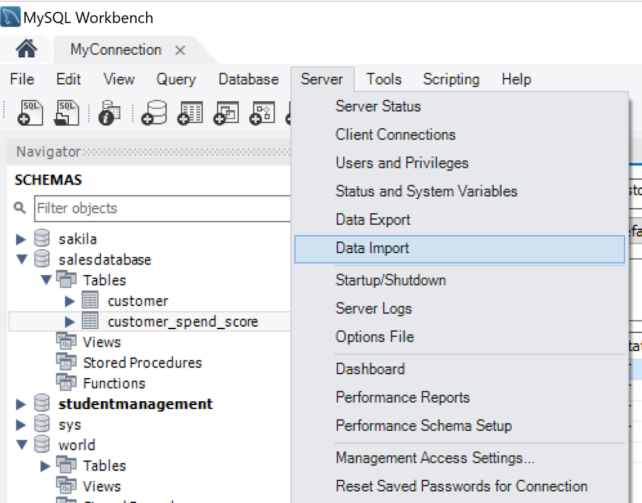
K-Means – Customer Clustering
Dùng chức năng Data import, trỏ tới thư mục SalesDatabase, làm theo các bước trên phần mềm yêu cầu thì ta import được cơ sở dữ liệu này

Slide 31
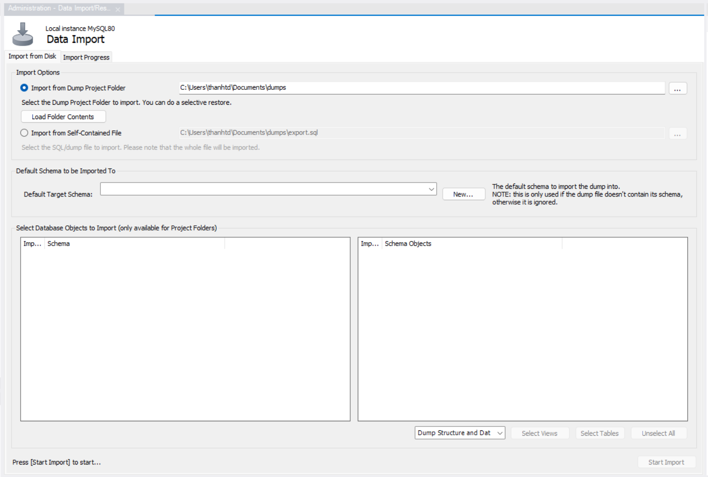
K-Means – Customer Clustering
(1) Trỏ tới thư mục SalesDatabase đã giải nén
(2) Nhấn new

Slide 32
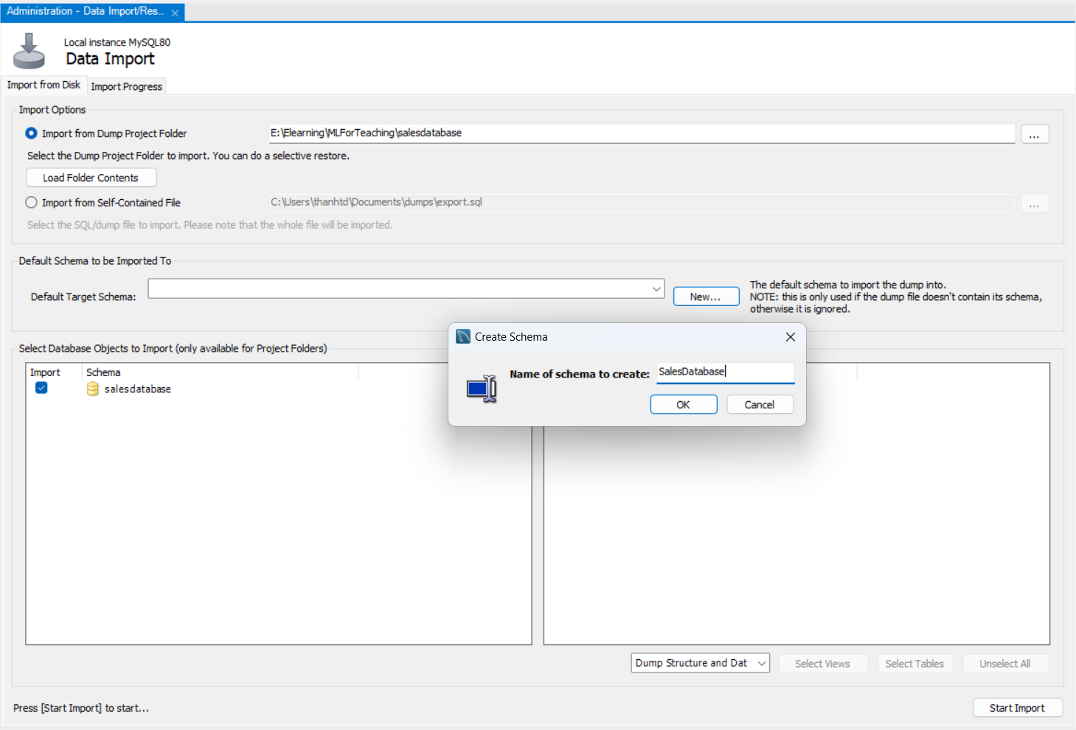
K-Means – Customer Clustering

Slide 33
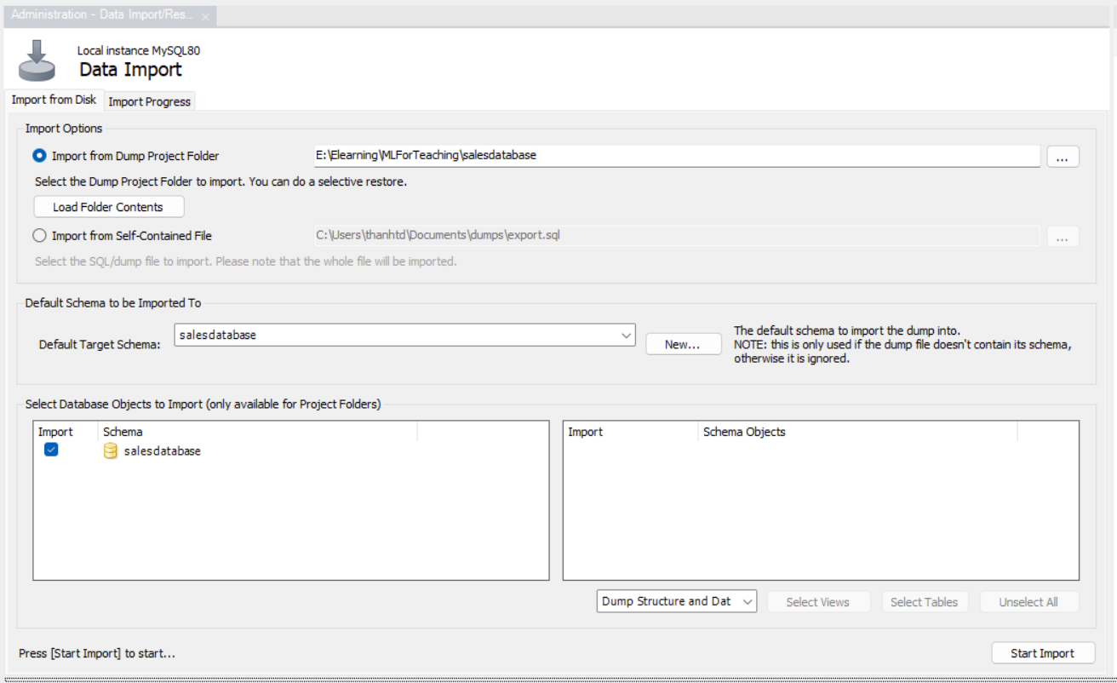
K-Means – Customer Clustering

Slide 34
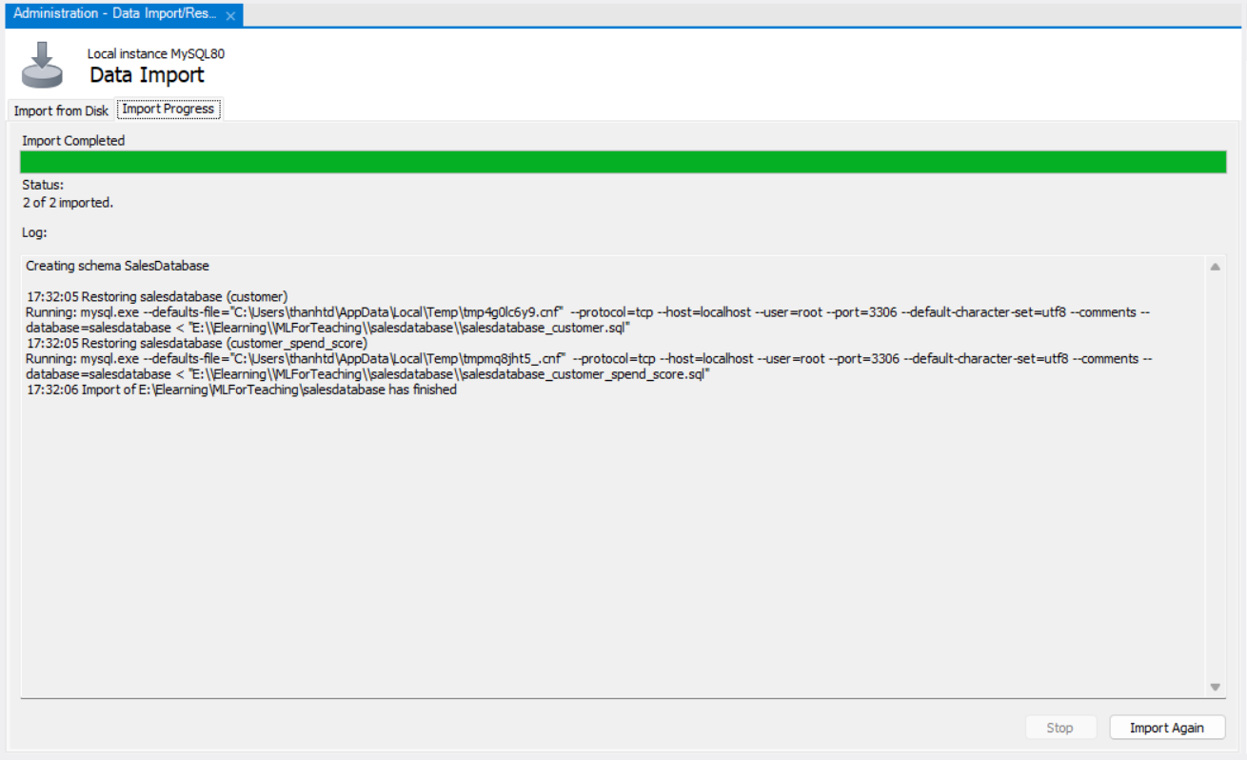
K-Means – Customer Clustering

Slide 35
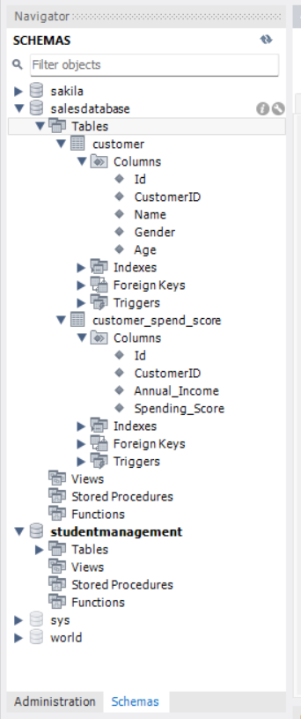
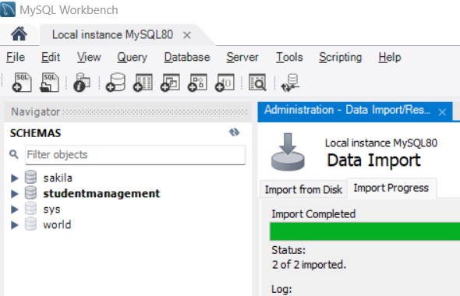
K-Means – Customer Clustering

Slide 36
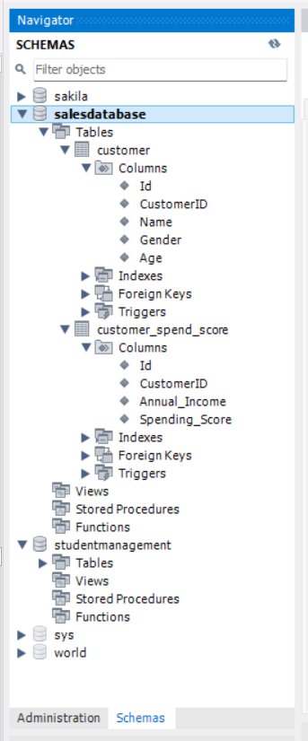
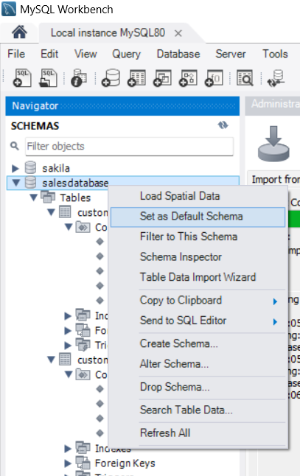
K-Means – Customer Clustering

Slide 37
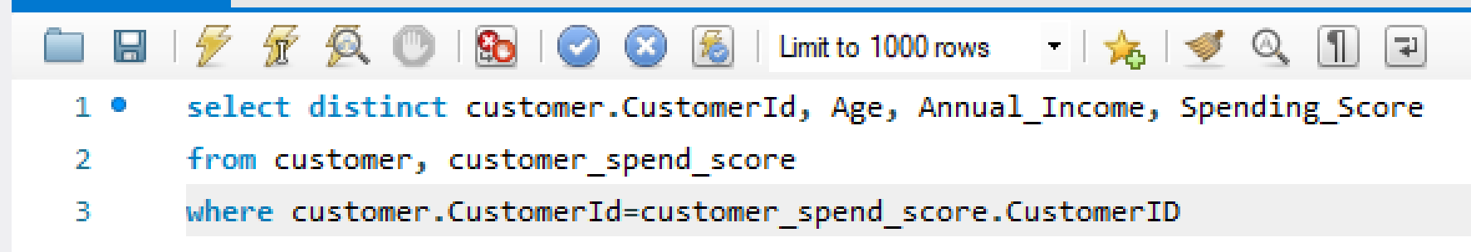
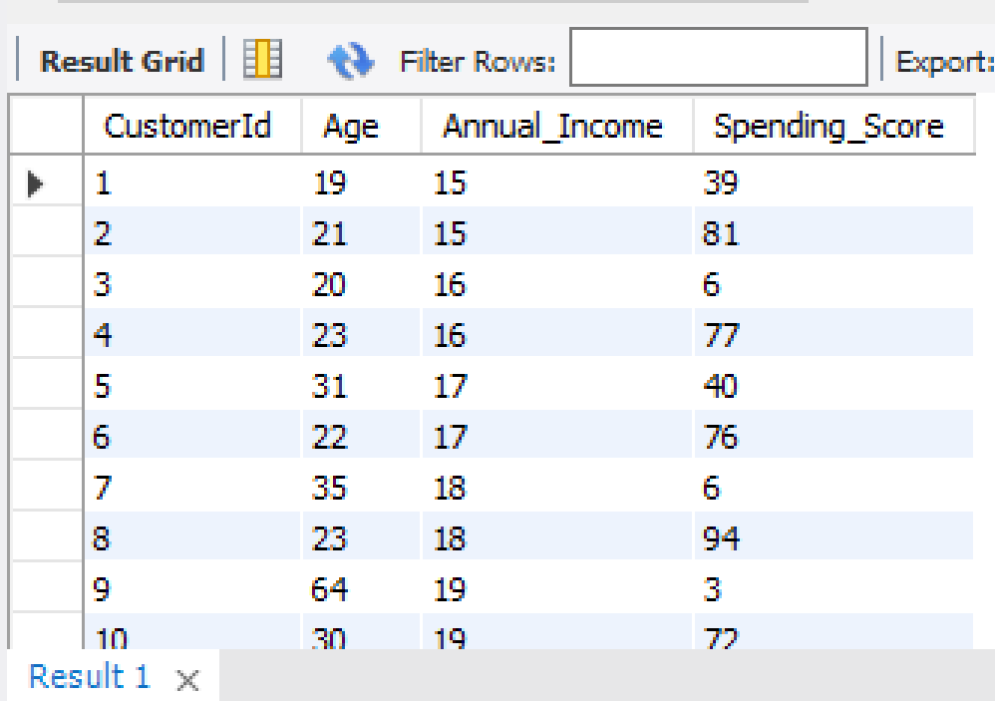
K-Means – Customer Clustering
Hãy gom cụm khách hàng bằng K-Means theo nhiều chiều khác nhau, và cho nhận xét. Yêu cầu các thuộc tính liên quan tới Customer dùng để gom cụm sẽ được trích suất từ 2 bảng dữ liệu “customer” và “customer_spend_score” theo SQL script như sau:

Slide 38
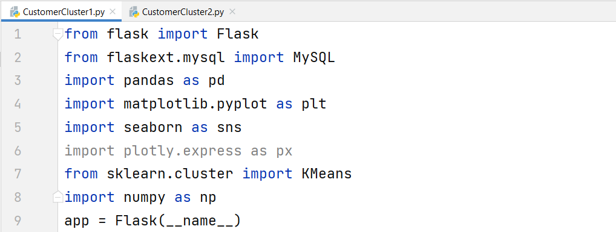
K-Means – Customer Clustering
Tạo file CustomerCluster1.py và khai báo các thư viện như dưới đây:

Slide 39
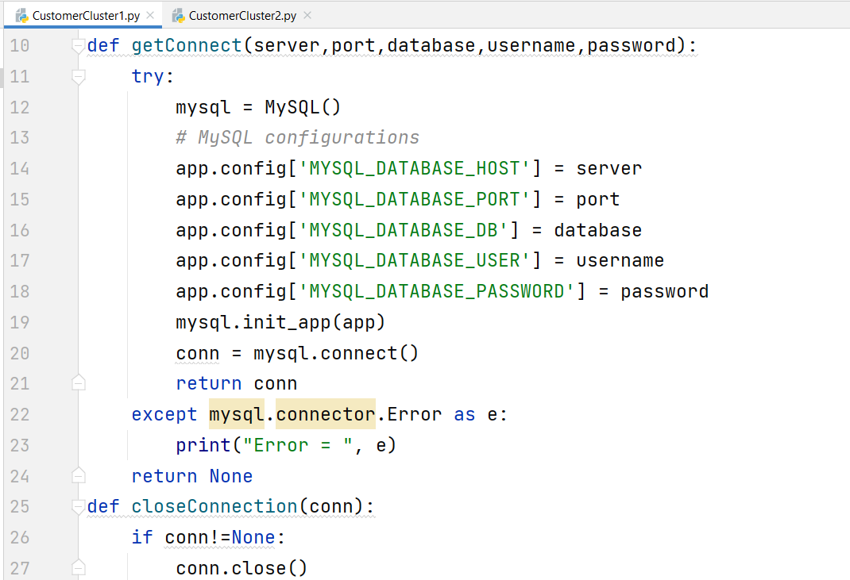
K-Means – Customer Clustering
Viết 2 function để kết nối cơ sở dữ liệu và đóng kết nối cơ sở dữ liệu:

Slide 40
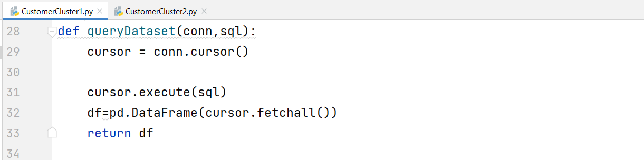
K-Means – Customer Clustering
Viết function queryDataset có 2 đối số, connection và chuỗi truy vấn. Chương trình sẽ trả về DataFrame

Slide 41
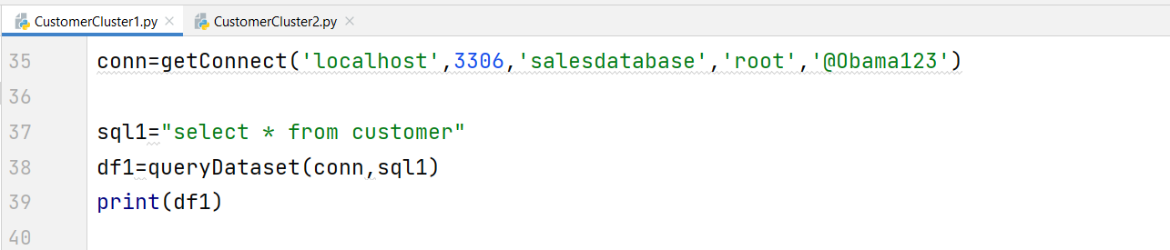
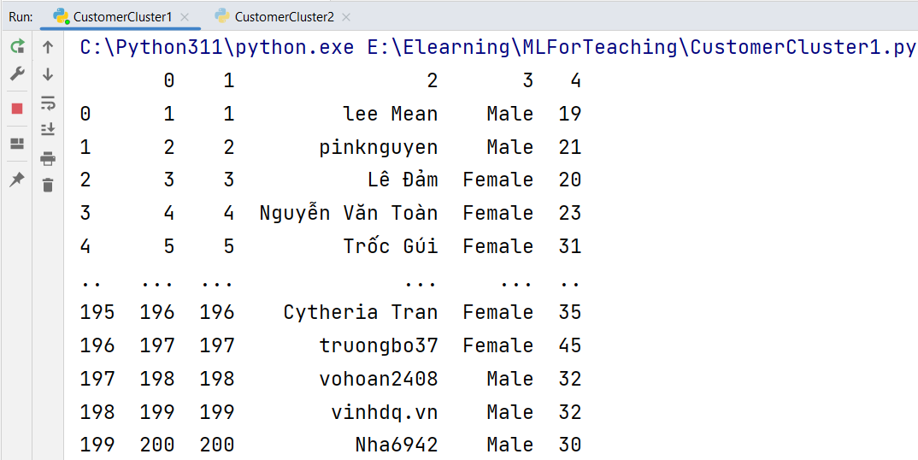
K-Means – Customer Clustering
Thử nghiệm kết nối tới server và cơ sở dữ liệu tương ứng bằng hàm getConnect
Sau đó viết câu lệnh truy vấn trả về danh sách Customer
Rồi gọi hàm queryDataset

Slide 42
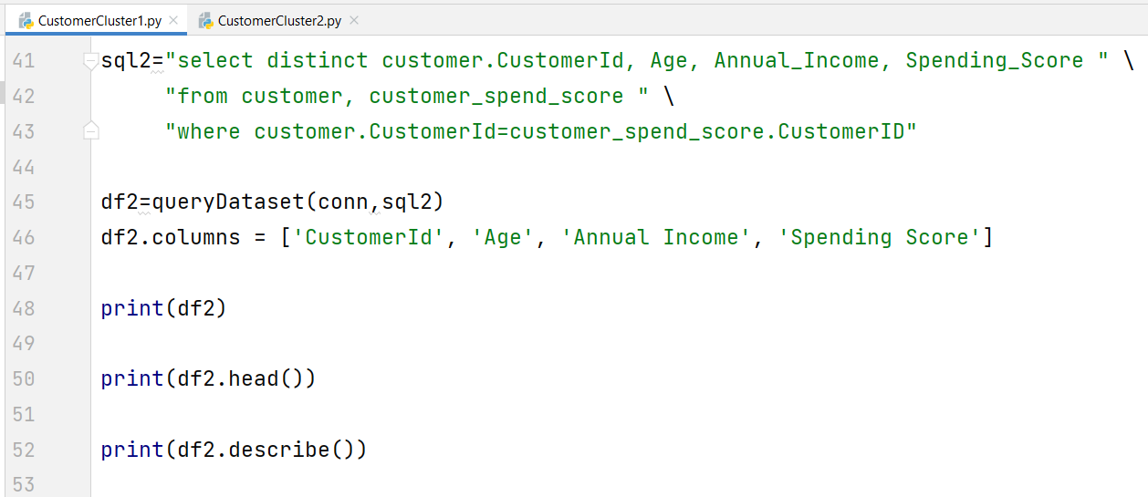
K-Means – Customer Clustering
Tiếp tục viết câu truy vấn sql2 để trích lọc các dữ liệu phục vụ cho Customer Clustering. Mã lệnh dưới đây truy vấn 4 cột CustomerId, Age, Annual Income và Spending Score

Slide 43
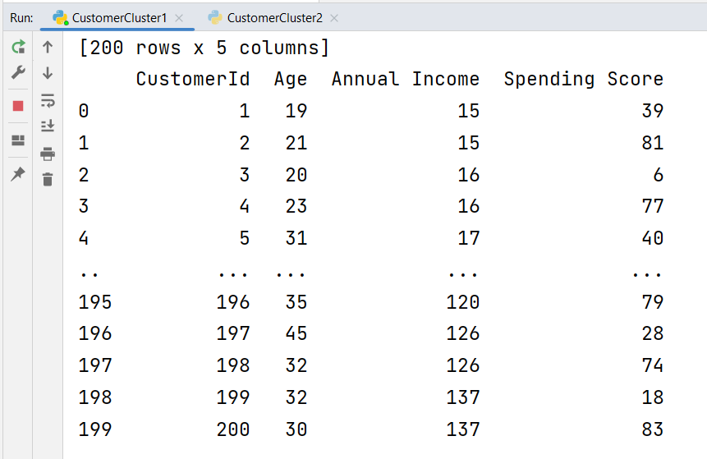
K-Means – Customer Clustering
Kết quả khi gọi lệnh print(df2)

Slide 44
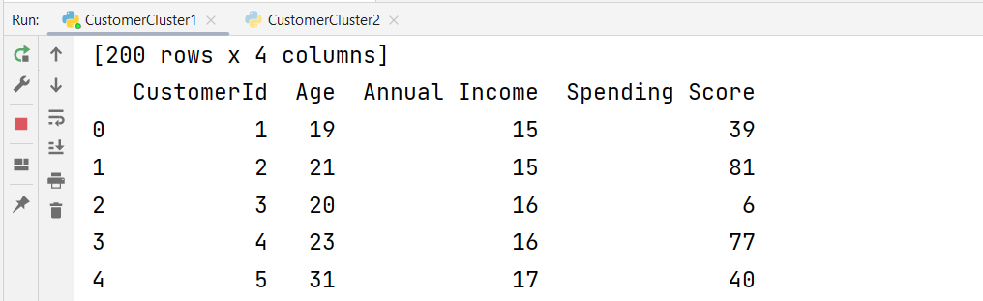
K-Means – Customer Clustering
Kết quả khi gọi lệnh print(df2.head())

Slide 45
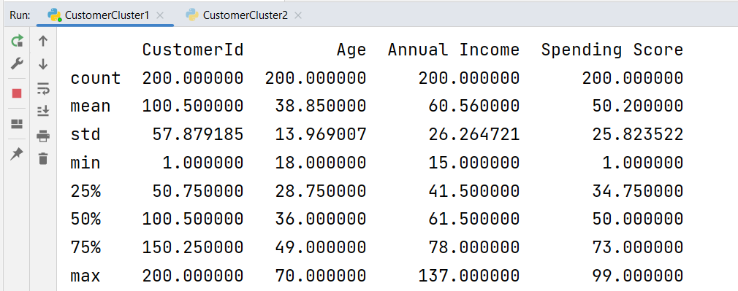
K-Means – Customer Clustering
Kết quả khi gọi lệnh print(df2.describe())

Slide 46
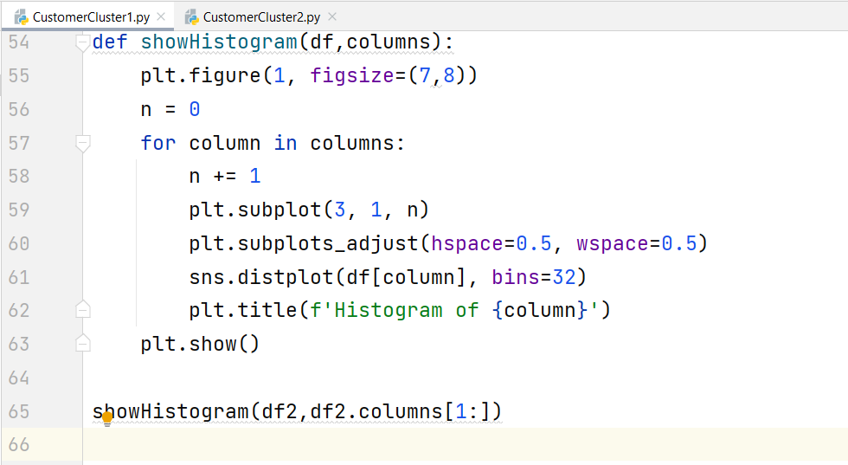
K-Means – Customer Clustering
Viết hàm showHistogram và triệu gọi để thử nghiệm cho df2, histogram tính cho Age, Annual Income, Spending Score, đó là lý do ta gọi df2.columns[1:]

Slide 47
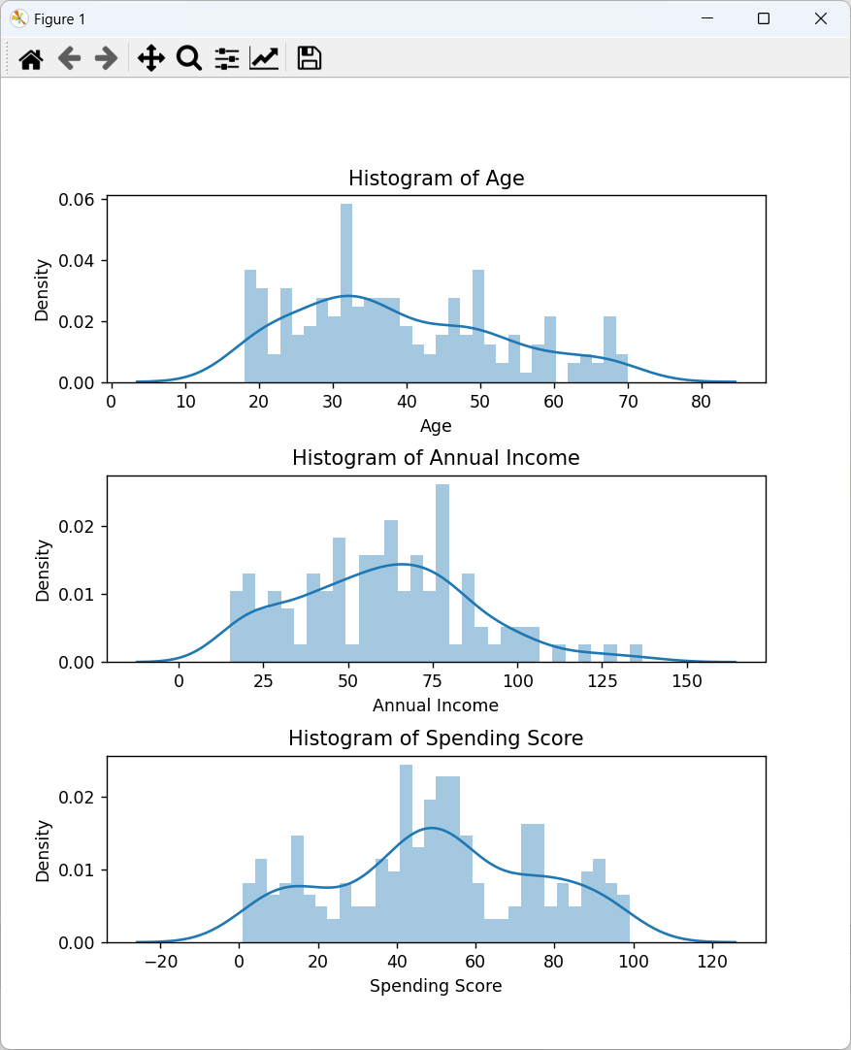
K-Means – Customer Clustering
Kết quả histogram:

Slide 48
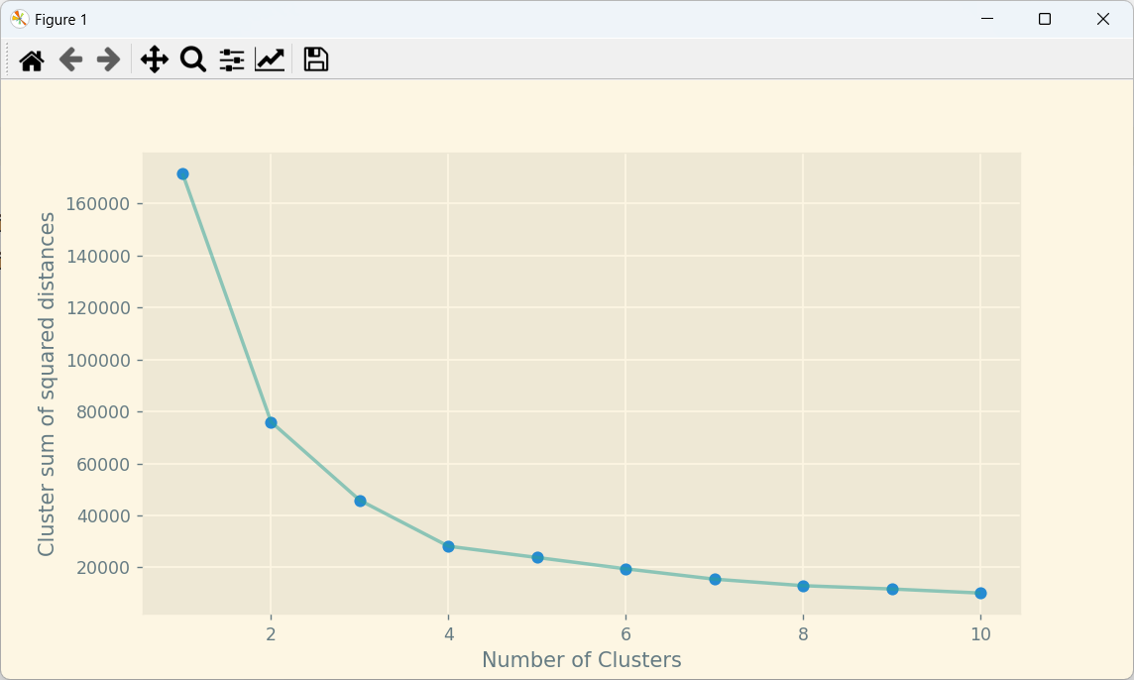
K-Means – Customer Clustering
Trong thuật toán k-Means thì chúng ta cần phải xác định trước số cụm. Và ta thường phân vân đâu là số lượng cụm cần phân chia tốt nhất đối với một bộ dữ liệu cụ thể, thì phương pháp Elbow là một cách giúp ta lựa chọn được số lượng các cụm phù hợp dựa vào đồ thị trực quan hoá bằng cách nhìn vào sự suy giảm của hàm biến dạng và lựa chọn ra điểm khuỷ tay (elbow point)

Slide 49
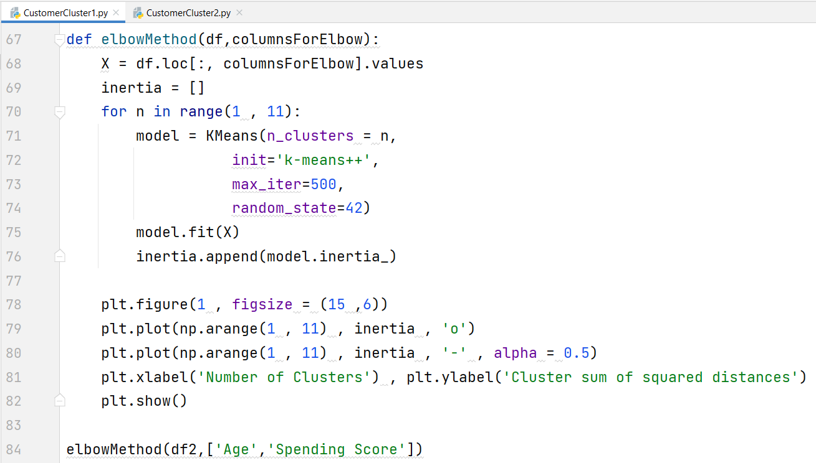
K-Means – Customer Clustering
Thiết kế hàm elbowMethod, đố số 1 là DataFrame, đối số 2 là các cột tương ứng để Cluster
-init: dùng k-means++
-max_iter: 500 lần
-random_state=42 để dùng cùng 1 phân bố dữ liệu chỗ mỗi lần chạy đảm bảo nhất quán

Slide 50
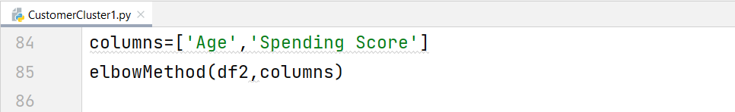
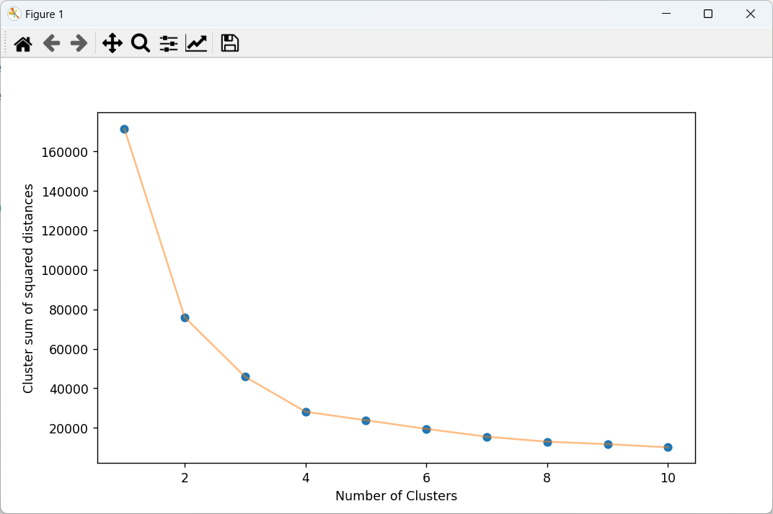
K-Means – Customer Clustering
Kết quả khi dùng elbowMethod để gom cụm dữ liệu Customer với 2 thuộc tính Age và Spending Score.
Chạy phương thức elbow và có kết quả k=4
Xem là elbow point

Slide 51
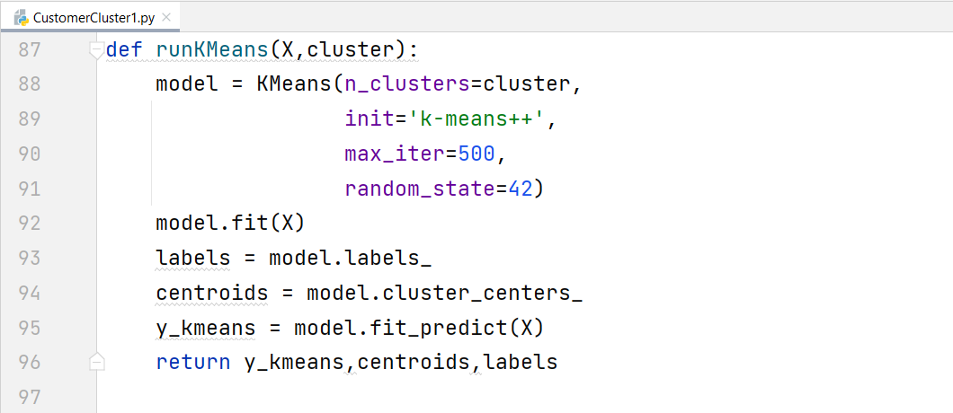
K-Means – Customer Clustering
Viết hàm runKMeans() với một đối số truyền vào là 1 ma trận X bất kỳ và số cluster muốn gom, cluster được lấy theo phương thức elbow

Slide 52
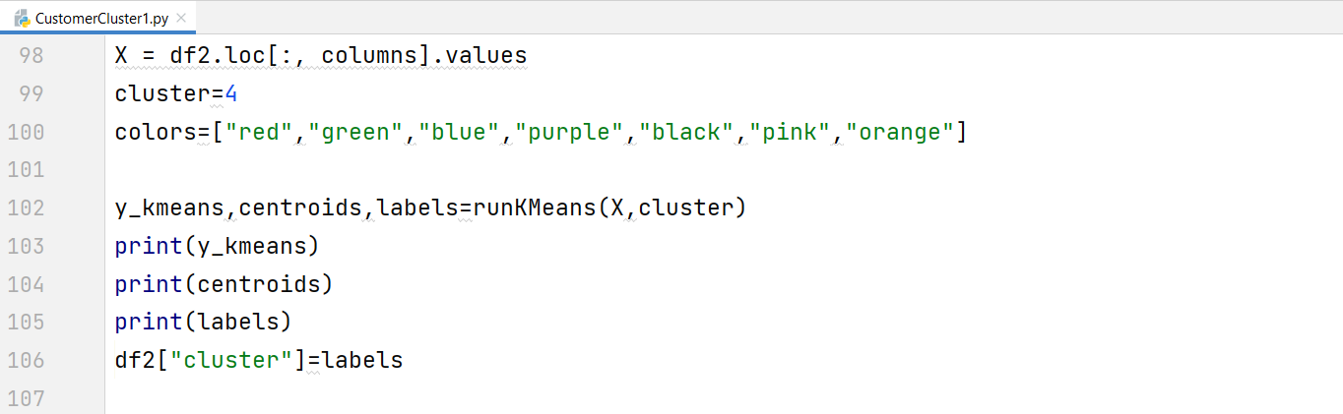
K-Means – Customer Clustering
Thử nghiệm triệu gọi hàm runKMeans(), với columns[Age, Spending Score], cluster=4
Mảng X được lấy theo các columns (các thuộc tính mà customer ta muốn clustering)
Chạy và quan sát kết quả dòng 103, 104, 105
Đồng thời tạo cột cluster cho df2, nhằm phục vụ cho truy vấn danh sách Customer chi tiết theo từng cụm

Slide 53
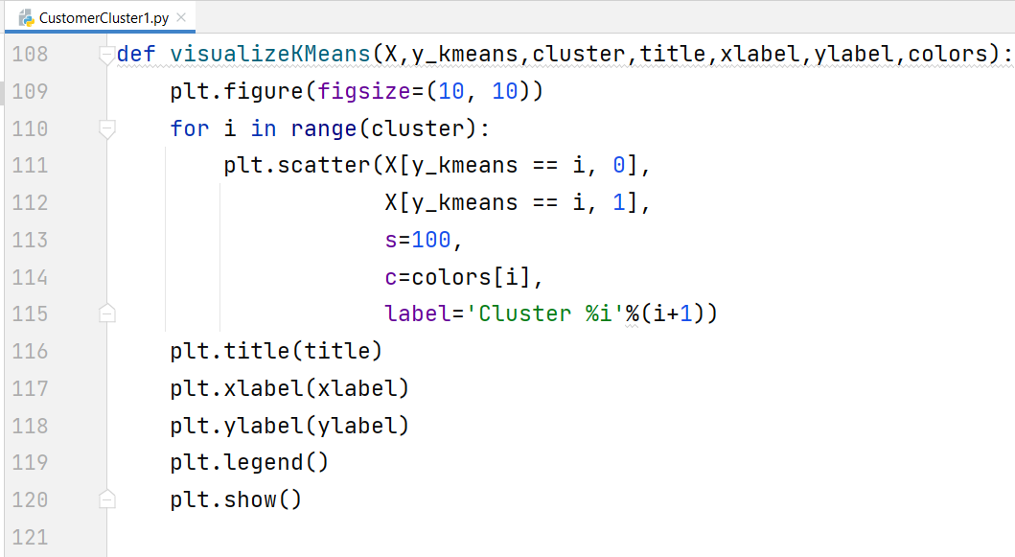
K-Means – Customer Clustering
Viết hàm visualizeKMeans nhận vào 6 đối số, hàm này trực quan hóa kết quả gom cụm
X: ma trận đã gom cụm
y_kmeans: nhãn các phần tử được gom cụm
cluster: số cụm
title: tiêu đề
xlabel: nhãn trục x
ylabel: nhãn trục y
colors: mảng màu

Slide 54
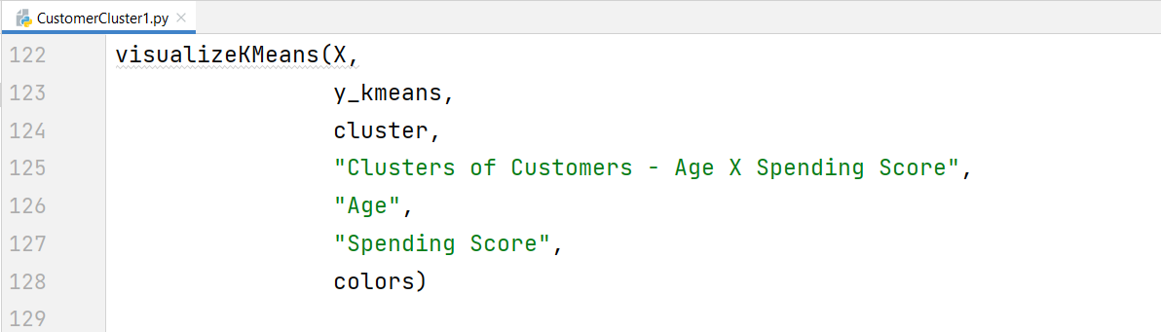
K-Means – Customer Clustering
Triệu gọi hàm visualizeKMeans:

Slide 55
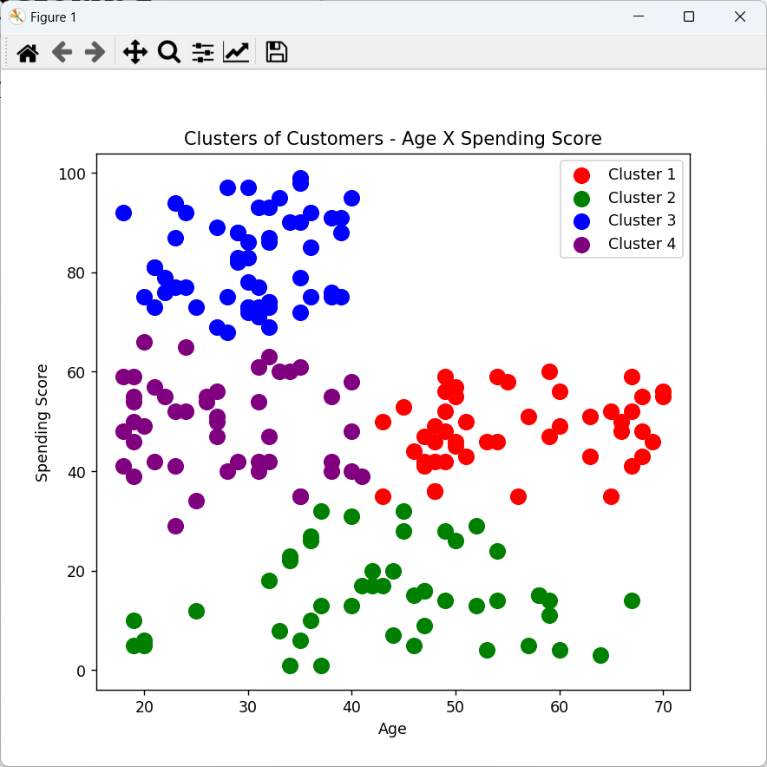
K-Means – Customer Clustering
Kết quả sau khi triệu gọi hàm visualizeKMeans.
Gom cụm customer theo cột Age và Spending Score

Slide 56
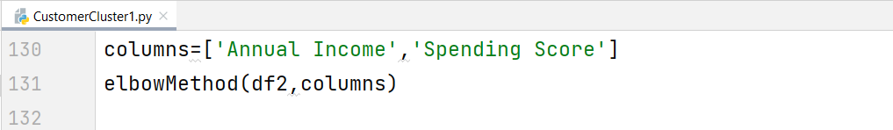
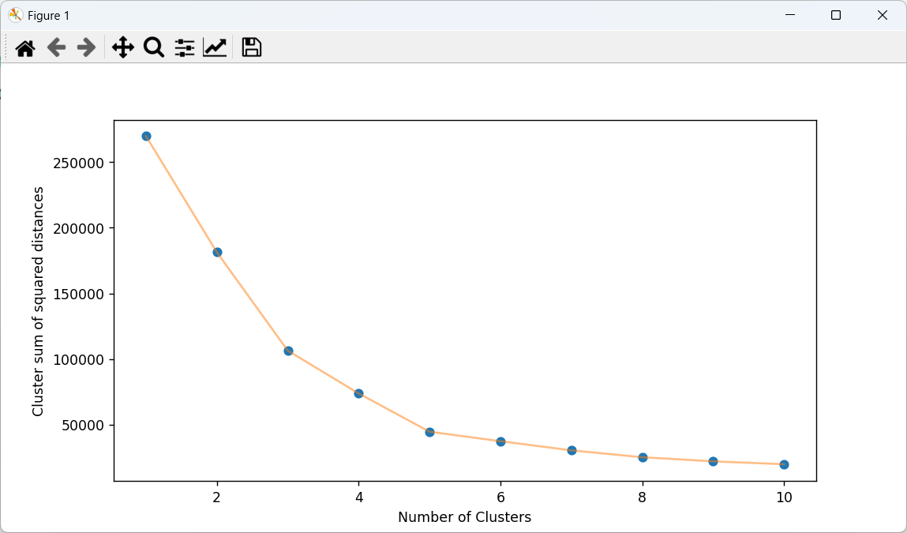
K-Means – Customer Clustering
Thực nghiệm gom cụm theo 2 cột khác: Cột Annual Income và Spending Score
Chạy phương thức elbow và có kết quả k=5
Xem là elbow point

Slide 57
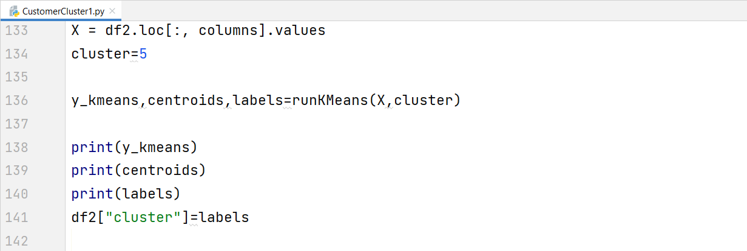
K-Means – Customer Clustering
Tiến hành thực nghiệm gom cụm với cluster=5 và Cột Annual Income và Spending Score
Mảng X được lấy theo các columns (các thuộc tính mà customer ta muốn clustering)
Chạy và quan sát kết quả dòng 138, 139, 140
Đồng thời tạo cột cluster cho df2, nhằm phục vụ cho truy vấn danh sách Customer chi tiết theo từng cụm

Slide 58
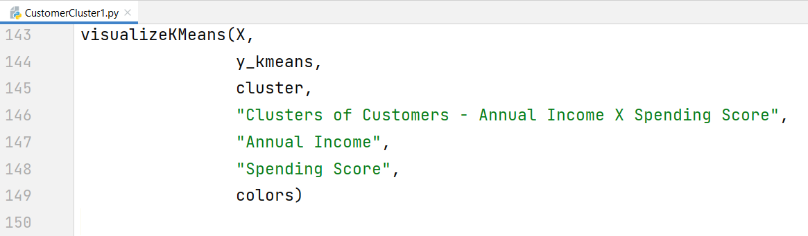
K-Means – Customer Clustering
Triệu gọi hàm visualizeKMeans:

Slide 59
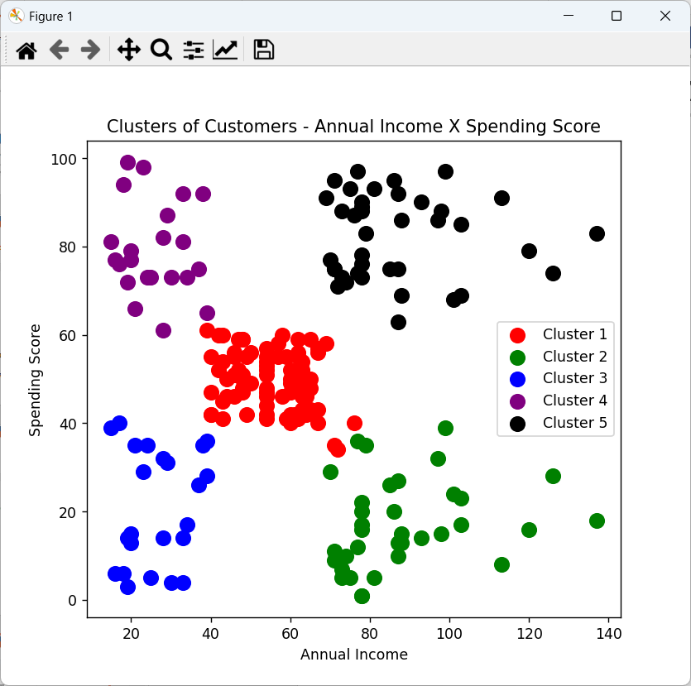
K-Means – Customer Clustering
Kết quả sau khi triệu gọi hàm visualizeKMeans.
Gom cụm customer theo cột Annual Income và Spending Score

Slide 60


K-Means – Customer Clustering
Thực nghiệm gom cụm theo 3 cột khác: Cột Age, Annual Income và Spending Score
Chạy phương thức elbow và có kết quả k=6
Xem là elbow point

Slide 61

K-Means – Customer Clustering
Tiến hành thực nghiệm gom cụm với cluster=6 và Cột Age, Annual Income và Spending Score
Mảng X được lấy theo các columns (các thuộc tính mà customer ta muốn clustering)
Chạy và quan sát kết quả dòng 158, 159, 160
Đồng thời tạo cột cluster cho df2, nhằm phục vụ cho truy vấn danh sách Customer chi tiết theo từng cụm

Slide 62

K-Means – Customer Clustering
Vì trường hợp này dạng 3 thuộc tính (cột) nên ta bổ sung thêm 1 hàm trực quan hóa 3D kết quả gom cụm:
df: tập dữ liệu đã gom cụm.
columns: dữ liệu các trục. Là dữ liệu có các cột mà ta gom cụm
hover_data: Khi di chuyển chuột vào node sẽ hiển thị chi tiết.
cluser: số cụm

Slide 63

K-Means – Customer Clustering
Triệu gọi hàm trực quan hóa gom cụm 3D. Ở đây hover_data lấy theo cột dữ liệu để chương trình tự động mapping chính xác dữ liệu hiển thị

Slide 64

K-Means – Customer Clustering
Kết quả trực quan hóa gom cụm 3D.
Ta có thể tương tác trên chart 3D này, di chuyển tới từng cụm, vào từng node để xem dữ liệu.
Có thể tương tác trên các node góc phải màn hình, xuất chart ra tập tin ảnh
(Máy tính cần có cấu hình mạnh để render 3D)

Slide 65

K-Means – Customer Clustering

Slide 66

K-Means – Customer Clustering

Slide 67
K-Means – Customer Clustering
Bài tập 1:
Viết hàm truy suất danh sách chi tiết của các Customer tương ứng với mỗi cụm được cluster ra màn hình console.
Viết hàm xuất danh sách chi tiết của các Customer tương ứng với mỗi cụm được cluster ra màn hình web
Lưu ý toàn bộ chi tiết Customer phải được xuất ra, nó được lấy trong bảng Customer của MySQL
Triệu gọi hàm này ở các trường hợp gom cụm khác nhau.

Slide 68

K-Means – Customer Clustering
Bài tập 2:
Xem xét cơ sở dữ liệu mặc định “sakila” khi cài đặt MySQL
Xem xét các bảng dữ liệu sau:
- Customer
- Inventory
- Rental
- Film
Gom cụm khách hàng về mức độ quan tâm Film và Inventory
Tự suy nghĩ và đề xuất các thuộc tính. Tức là mỗi Sinh viên sẽ có các đáp án khác nhau, miễn là bảo vệ được ý tưởng của mình (nguyên tắc: Không có mô hình máy học nào sai)

Slide 69
3.4. Clustering và ứng dụng
Thảo luận:
Hãy tìm hiểu Agglomerative Clustering, cho ví dụ minh họa
Hãy tìm hiểu DBSCAN, cho ví dụ minh họa

Slide 70
3.5. Completion và ứng dụng
Completion là bài toán điền những giá trị còn thiếu của một điểm dữ liệu. Trong nhiều bài toán thực tế, việc thu thập toàn bộ thông tin của một điểm dữ liệu. Chẳng hạn như lấy thông tin của khách hàng là khó khả thi.
Nhiệm vụ của các bài toán Completion là dựa trên mối tương quan giữa các điểm dữ liệu để dự đoán những giá trị còn thiếu.
Ví dụ như hệ thống khuyến nghị, gợi ý tìm kiếm, gợi ý mã lệnh, gợi ý trong kinh tế, tài chính... Ta có thể dùng các ý tưởng của Completion.

Slide 71
3.5. Completion và ứng dụng
Các Sinh viên tìm hiểu các topic dưới đây:
https://blog.research.google/2022/07/ml-enhanced-code-completion-improves.html
https://github.com/bigscience-workshop/promptsource
https://www.nature.com/articles/s41598-022-13206-0

Slide 72
3.6. Nhóm giải thuật khác
Image Classification
Recommendation
Object detection
Abnomoly detection
Forecasting
Mobile Machine Learning: https://developers.google.com/ml-kit

Slide 73

3.7. Đánh giá chất lượng mô hình máy học
Mean Absolute Error (MAE): MAE là một phương pháp đo lường sự khác biệt (độ chênh lệch giá trị) giữa hai biến liên tục. Giả sử rằng X và Y là hai biến liên tục thể hiện kết quả dự đoán của mô hình và kết quả thực tế, công thức:
$$MAE=\frac{1}{n}\sum_{i=1}^{n}{\left|\left.y_{i}−{\hat{y}}_{i}\right|\right.}$$ | (1)

Slide 74

3.7. Đánh giá chất lượng mô hình máy học
Mean Squared Error (MSE): là giá trị trung bình của bình phương sai số (Hàm mất mát), là sự khác biệt giữa các giá trị được mô hình dự đoán và gía trị thực. MSE cũng được gọi là một hàm rủi ro, tương ứng với giá trị kỳ vọng của sự mất mát sai số bình phương hoặc mất mát bậc hai chỉ số này phổ biến hơn chỉ số MAE bên trên, công thức:
$$MSE=\frac{1}{n}\sum_{i=1}^{n}{{{(y}_{i}−{\hat{y}}_{i})}^{2}}$$ | (2)

Slide 75

3.7. Đánh giá chất lượng mô hình máy học
Root Mean Squared Error (RMSE): là căn bậc hai của giá trị trung bình của các sai số bình phương (MSE). Thông thường, ta thường dùng chỉ số này để xác định giá trị chênh lệch trung bình giữa giá dự đoán và giá trị test ban đầu, công thức:
$$RMSE=\sqrt{MSE}=\sqrt{\frac{1}{n}\sum_{i=1}^{n}{{{(y}_{i}−{\hat{y}}_{i})}^{2}}}$$ | (3)

Slide 76
Câu hỏi ôn tập
Câu 1: K-Means hoạt động theo ý tưởng nào?
Câu 2: Làm thế nào để tìm ra số cụm phù hợp khi dùng K-Means?
Câu 3: Trình bày cách sử dụng giải thuật K-Means trong gói sklearn
Câu 4: Trình bày cách sử dụng giải thuật K-Means trong gói mglearn
Câu 5: Các ứng dụng của completion là gì?
Câu 6: Tại sao nên đánh giá chất lượng mô hình máy học? Hãy trình bày Square, MAE, MSE, RMSE
Câu 7: Trình bày cách import và export dữ liệu trong MySQL

Slide 77
Bài học tiếp theo
4. Thiết kế hệ thống máy học
4.1. Xác định nhu cầu ứng dụng máy học trong hoạt động kinh doanh
4.2. Dữ liệu kinh doanh có trước, nhu cầu máy học có sau
4.3. Nhu cầu máy học có trước, dữ liệu kinh doanh có sau
4.4. Các bước cần thiết trong hệ thống máy học ứng dụng
4.4.1. Thiết kế và thu thập dữ liệu
4.4.2. Tiền xử lý dữ liệu
4.4.3. Lựa chọn tỉ lệ dữ liệu train, test
4.4.4. Lựa chọn giải thuật và các tham số
4.4.5. Train mô hình máy học
4.4.6. Đánh giá chất lượng mô hình máy học
4.4.7. Lưu mô hình máy học
4.4.8. Tải mô hình máy học
4.4.9. Sử dụng - tích hợp mô hình máy học vào hệ thống kinh doanh
4.4.10. Phản hồi và cải thiện chất lượng mô hình máy học trong quá trình sử dụng

Slide 78
THANK YOU!

